Slide 1
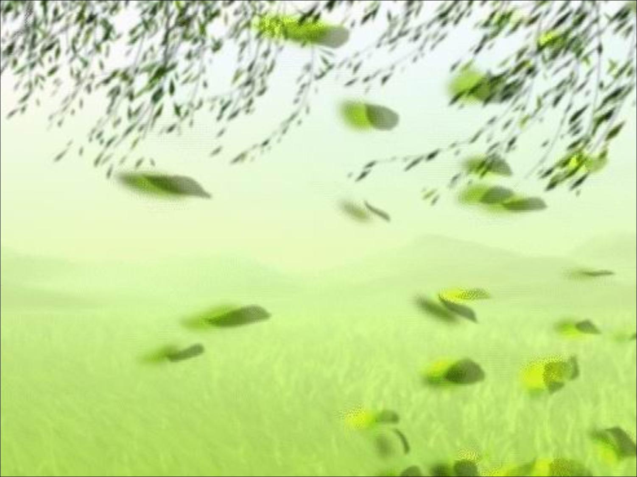

清明祭英烈
主题班会
西青区富力中学
八年七班
2021年3月29日

Slide 2

第一篇章 了解清明节

Slide 3

清明节简介
清明节又叫踏青节，在仲春与暮春之交，也就是冬至后的第104天，是中国传统节日之一，也是最重要的祭祀节日之一，是祭祖和扫墓的日子。
中国汉族传统的清明节大约始于周代，距今已有二千五百多年的历史。受汉族文化的影响，中国的满族、赫哲族、壮族、鄂伦春族、侗族、土家族、苗族、瑶族、黎族、水族、京族、羌族等24个少数民族，也都有过清明节的习俗。虽然各地习俗不尽相同，但扫墓祭祖、踏青郊游是基本主题。
清明节原是指春分后十五天，1935年中华民国政府明定4月5日为国定假日清明节，也叫做民族扫墓节。2006年5月20日，经国务院批准，将清明节列入第一批国家级非物质文化遗产名录。

Slide 4
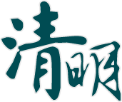
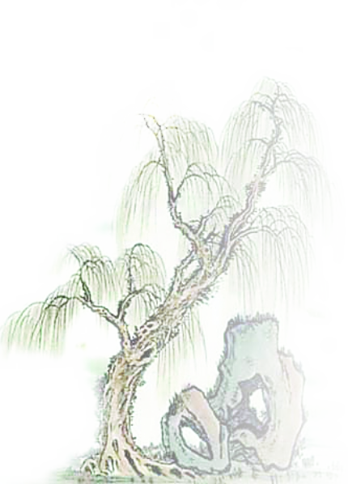
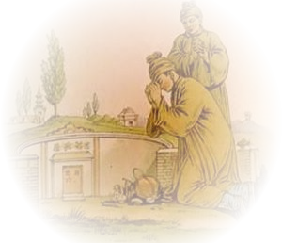
清明节的习俗
扫墓

Slide 5
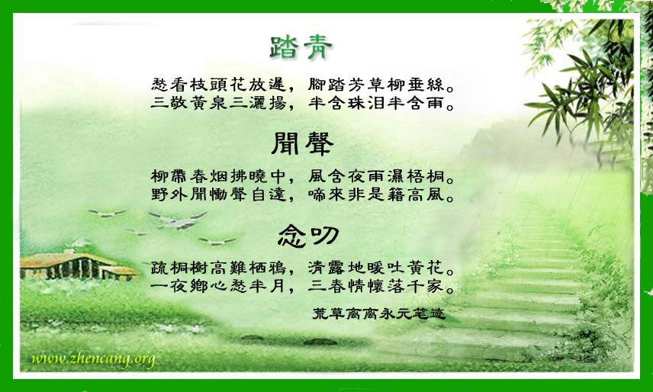

Slide 6
清明的习俗
踏青
正是春回大地，人们乃因利乘便，扫墓之余亦一家老少在山乡野间游乐一番，回家时顺手折几枝叶芽初绽的柳枝戴在头上，其乐融融。也有的人特意于清明节期间到大自然去欣赏和领略生机勃勃的春日景象，郊外远足，一抒在严冬以来的郁结心胸，这种踏青也叫春游，古代叫探春、寻春。其含义，就是脚踏青草，在郊野游玩，观赏春色。
插柳
清明节是杨柳发芽抽绿的时间，民间有折柳、戴柳、插柳的习俗。人们踏青时顺手折下几枝柳条，可拿在手中把玩，也可编成帽子戴在头上，也可带回家插在门楣、屋檐上。谚语有"清明不戴柳，红颜成皓首""清明不戴柳，死后变黄狗"的说法，说明清明折柳在旧时是很普遍的习俗。据说柳枝具有辟邪的功用，那么插柳戴柳不仅是时尚的装饰，而且有祈福辟邪之效了。清明插柳也可能跟过去寒食节以柳枝乞取新火的习俗有关。今天看来，随意折取柳枝是对树木的一种损害，是不宜提倡的。

Slide 7
民风民俗
祭扫
清明节是我国传统节日，也是最重要的祭祀节日，是祭祖和扫墓的日子。扫墓俗称上坟，祭祀死者的一种活动。汉族及一些少数民族大多都是在清明节扫墓。按照旧的习俗，扫墓时，人们要携带酒食果品、纸钱等物品到墓地，将食物供祭在亲人墓前，再将纸钱焚化，为坟墓培上新土，折几枝嫩绿的新枝插在坟上，然后叩头行礼祭拜，最后吃掉酒食回家。

Slide 8

踏青春游
踏青 又叫春游。古时叫探春、寻春等。三月清明，春回大地，自然界到处呈现一派生机勃勃的景象，正是郊游的大好时光。我国民间长期保持着清明踏青的惯。

Slide 9
清明节扫墓是中华民族的一大习俗。为了更好的继承和发扬这一名族传统，2008年正式将清明节确定为我国的法定假日。为了缅怀革命先烈，进行爱国主义教育，传承民族传统， 继承革命遗志，让我们共同踏上被记忆尘封已久的革命道路，共同追忆那红色足迹！

Slide 10
第二篇章 忆先烈

Slide 11
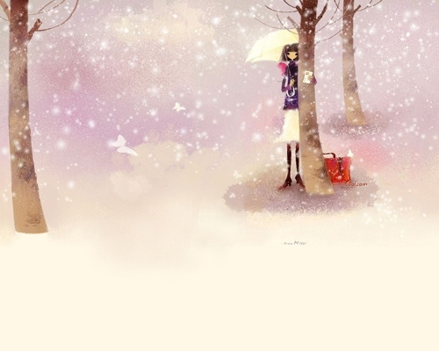
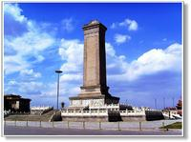
人民英雄纪念碑是中华人民共和国政府为纪念中国近现代史上的革命烈士而修建的纪念碑。纪念碑总高37.94米，碑座分两层，四周环绕汉白玉栏杆，下层座为海棠形，上层座呈方形，台座上是大小两层须弥座，下层须弥座束腰部四面镶嵌着八块巨大的汉白玉浮雕，分别以“虎门销烟”、“金田起义”、“武昌起义”、“五四运动”、“五卅运动”、“南昌起义”、“抗日游击战争”、“胜利渡长江”为主题。
人民英雄纪念碑

Slide 12
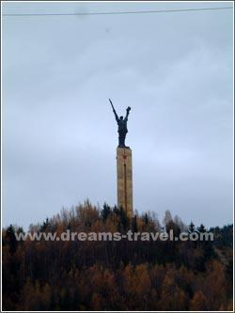
红军长征纪念碑碑园位于四川松潘县川主寺镇元宝山。主碑41.30米，耸立于元宝山顶，由红军战士铜像、碑体,基座组成。红军战士铜像高14.80米，双手高举成“V”字形，象征胜利。红军长征纪念碑碑园是中共中央、中央军委为纪念红军长征这一人类史上的奇迹而决定修建的。它是红军长征总纪念碑。

Slide 13


沿着先烈的足迹

Slide 14
黄继光
1930年出生于四川省中江县一个山村。他自幼家境极为贫寒,黄继光从小就给地主扛长工、割草放牛。
抗美援朝战争开始后，国内大量征兵。黄继光在村里第一个报了名。体检时，他因身材较矮开始未被选中。来征兵的营长却被黄继光参军的热情所感动，同意破格录取。 1952年10月14日，上甘岭战役开始。10月19日夜，黄继光所在的二营奉命占领597．9高地表面阵地。当攻击部队受阻、伤亡较大时，黄继光主动请战，消灭敌人火力点。在战友负伤牺牲、自己所携弹药用光的情况下，黄继光毅然用自己的身躯堵住了敌人枪眼，为冲锋部队的胜利开辟了通路，牺牲时年仅22岁。

Slide 15
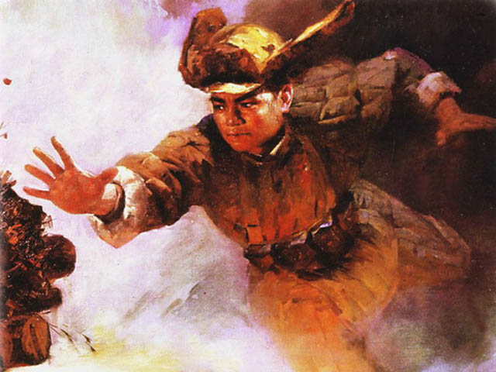
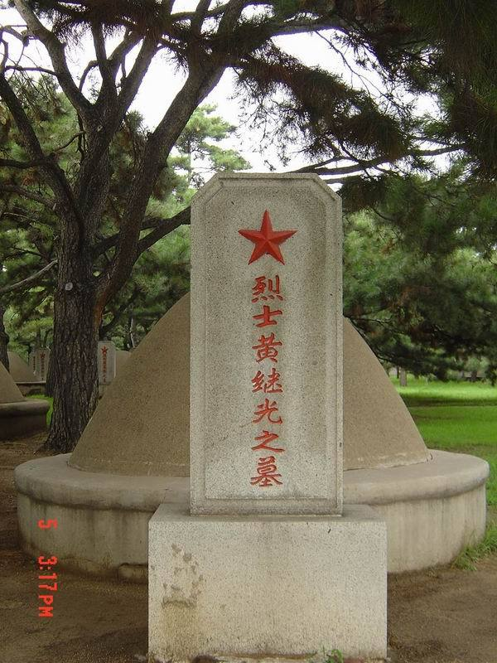
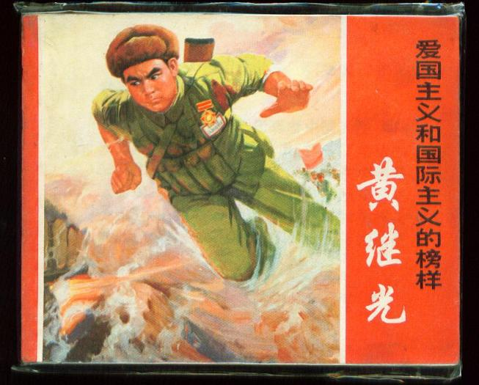

Slide 16
董存瑞
1948年5月25日，我军攻打隆化城的战斗打响。董存瑞所在连队担负攻击国民党守军防御重点隆化中学的任务。他任爆破组组长，带领战友接连炸毁4座炮楼、5座碉堡，胜利完成了规定的任务。连队随即发起冲锋，突然遭敌一隐蔽的桥型暗堡猛烈火力的封锁。部队受阻于开阔地带，二班、四班接连两次对暗堡爆破均未成功。董存瑞挺身而出，向连长请战：“我是共产党员，请准许我去！”毅然抱起炸药包，冲向暗堡，前进中左腿负伤，顽强坚持冲至桥下。由于桥型暗堡距地面超过身高，两头桥台又无法放置炸药包。危急关头，他毅然决然地用左手托起炸药包，右手拉燃导火索，高喊：“为了新中国，冲啊！”碉堡被炸毁，董存瑞以自己的生命为部队开辟了前进的道路，年仅19岁。

Slide 17
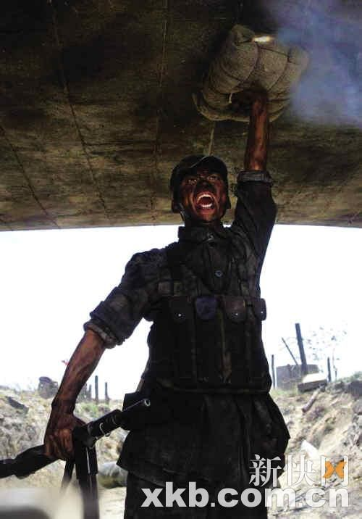



Slide 18

邱少云事迹
1952年10月，为打击美国和南朝鲜军队，中国人民志愿军第15军第29师第87团战士邱少云参加潜伏部队，并担任爆破任务。12日上午，敌机进行低空扫射，并投掷燃烧弹。飞迸的燃烧液燃遍他全身。为了不暴露潜伏目标，邱少云任凭烈火烧焦身体一动不动，直至壮烈牺牲。

Slide 19
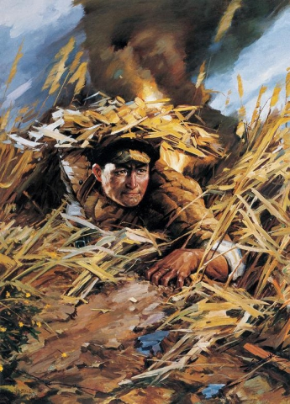
燃烧的烈火 坚定地战士

Slide 20
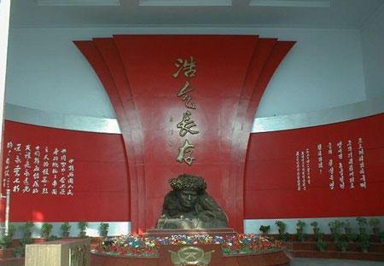
人民英雄邱少云纪念馆

Slide 21
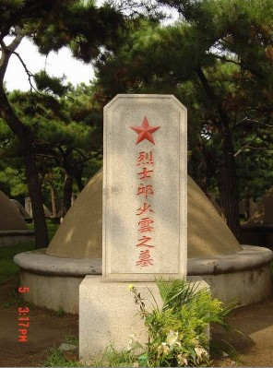

Slide 22
刘胡兰
1946年秋，国民党军大举进攻解放区，刘胡兰主动要求留下坚持斗争。这位年仅14岁的女共产党员，在已成为敌区的家乡往来奔走，秘密发动群众，配合武工队打击敌人。1947年1月12日，阎军突然袭击云周西村，刘胡兰因叛徒告密而被捕。刘胡兰在威逼利诱面前不为所动，牺牲在敌人的铡刀下。这时，她尚未满15周岁。
1947年2月，山西《晋绥日报》连续两天刊登专稿，报道刘胡兰的英雄事迹。刘胡兰的名字在华北大地不胫而走。不久，毛泽东亲笔为她题词：“生的伟大，死的光荣！”1957年1月12日，在刘胡兰烈士遇害10周年时，毛泽东主席又重新为刘胡兰题写了“生的伟大，死的光荣”八个大字，以缅怀这位女英雄。

Slide 23
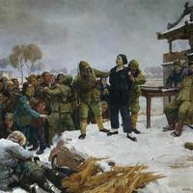
敌人在老百姓面前杀害刘胡兰

Slide 24
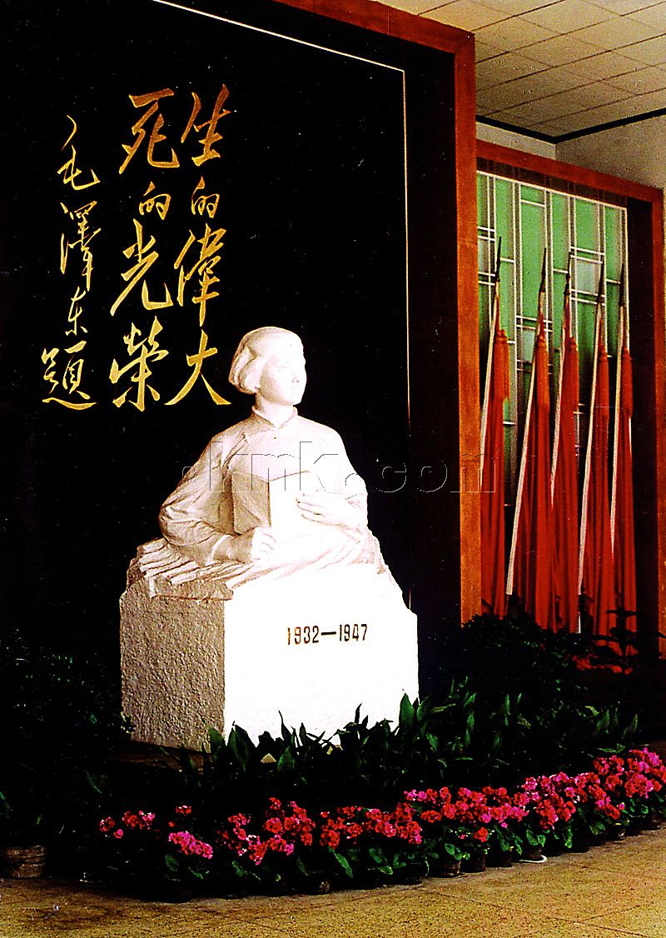
刘胡兰雕塑

Slide 25
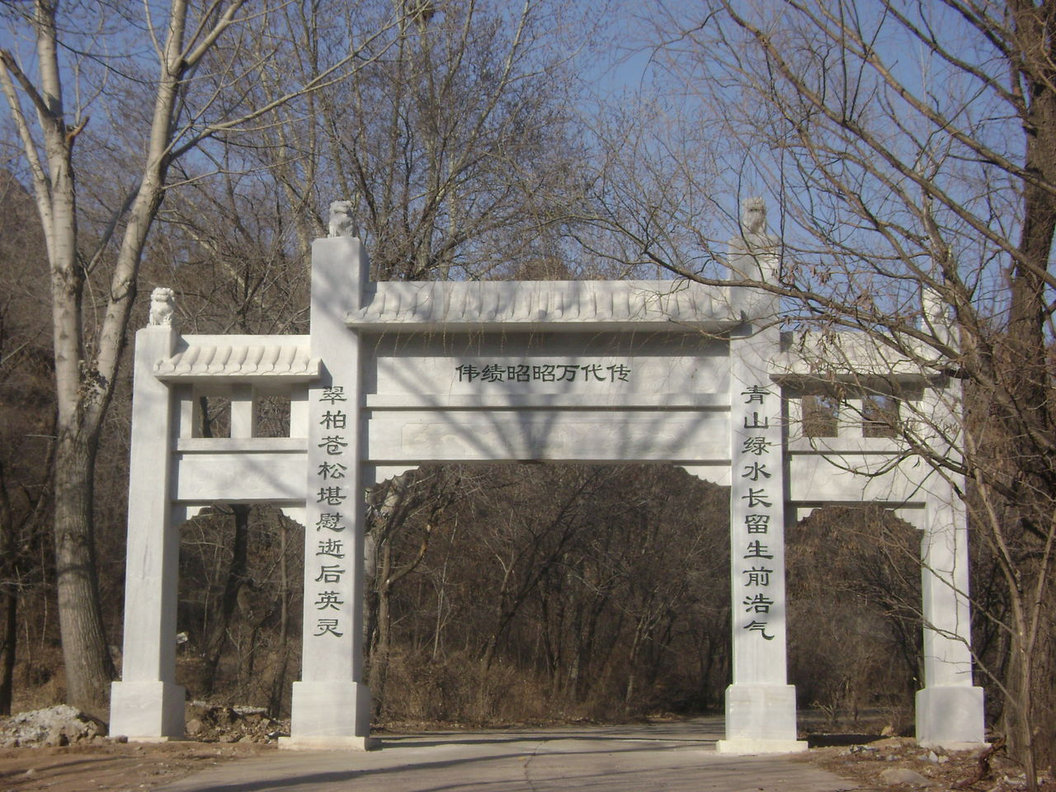
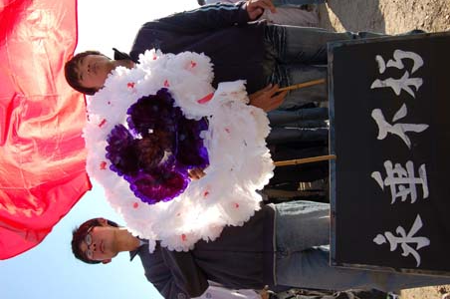

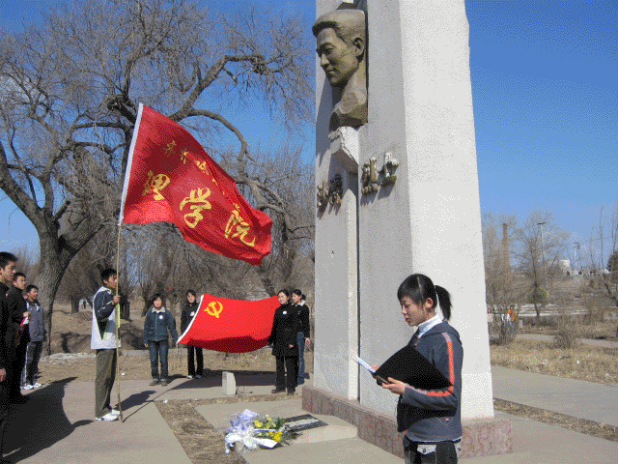
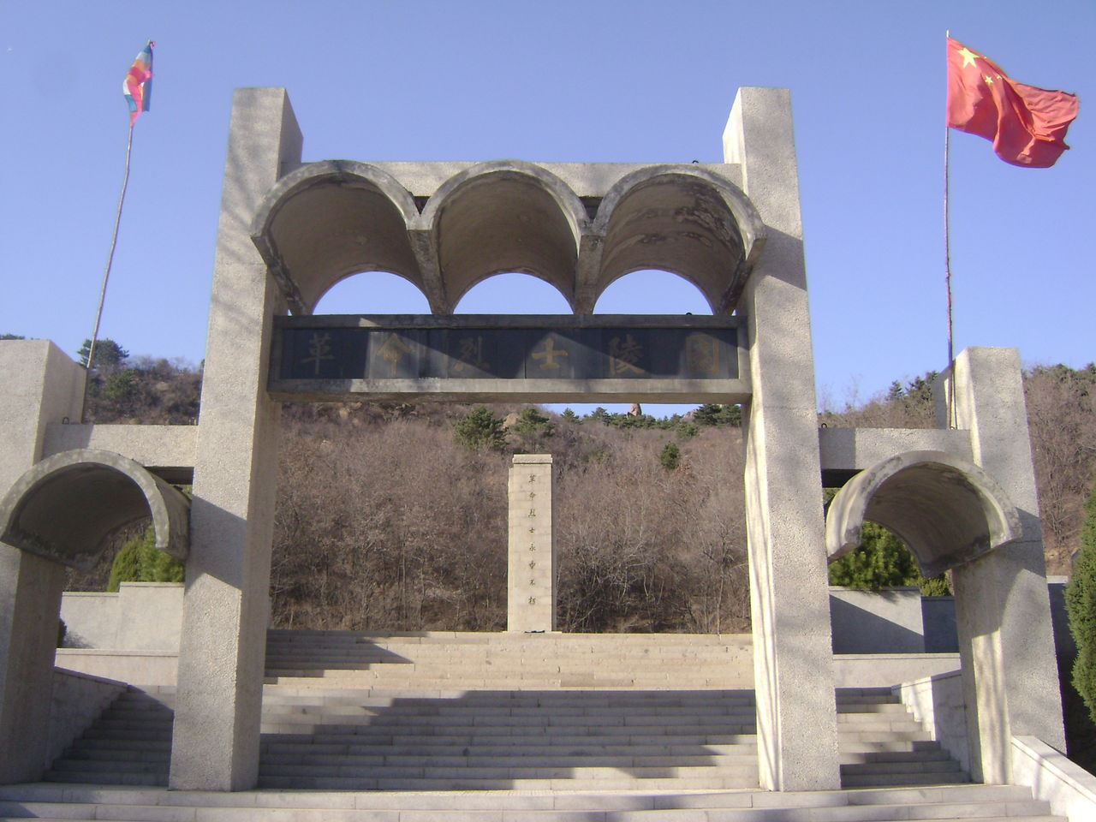
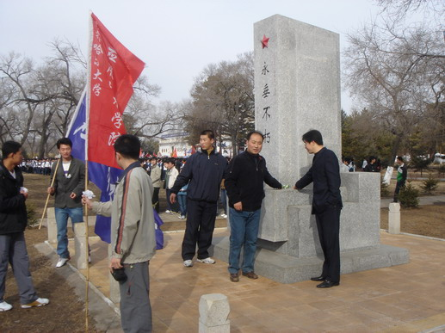
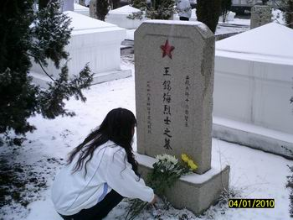
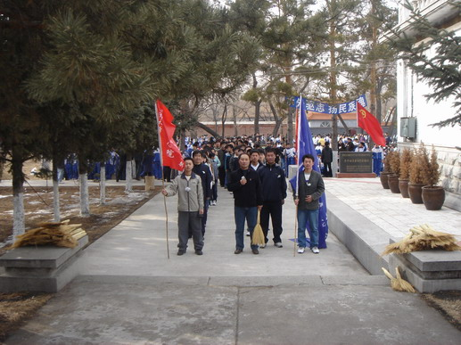

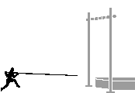

Slide 26

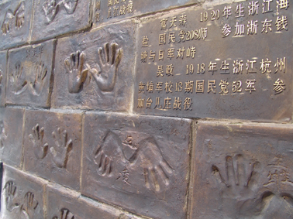
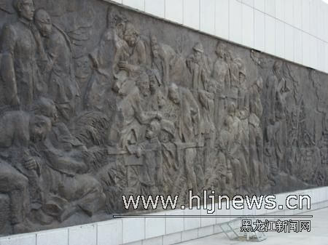
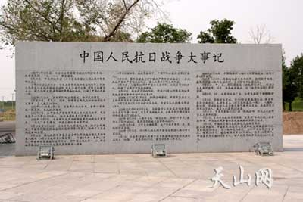

Slide 27
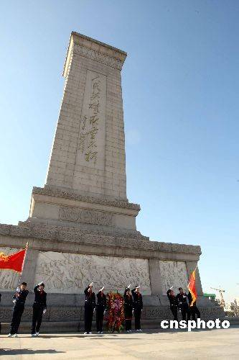
第三篇章 缅怀先烈

Slide 28
请全体起立，默哀三分钟！
寄托为我们今天拥有幸福生活而抛头颅、洒热血的革命先烈的哀思之情

Slide 29
诗歌朗诵《英雄赞歌》
鲜花 像灿烂的火把燃烧在眼前……
五星红旗 像熊熊的烈焰映红了苍穹……
面对庄严的墓碑 我们心如潮涌
面对先烈的英灵 我们热泪盈眶……
耳边，仿佛还震荡着激烈的枪炮声
眼前，好像还弥漫着战斗的浓浓硝烟……
永远不会忘记 身先士卒，革命志士逞英豪
永远不会忘记 力战顽敌，一片丹心照乾坤
一个声音高喊着 勇往直前，战斗不息……
是你们 使天空变得晴朗高远
是你们 使大地变得瑰丽斑斓
是你们 使阳光变得灿烂辉煌
是你们 使春风变得和煦温暖
高亢的国歌在耳边响起 鲜艳的国旗在空中飘扬
听，革命先烈 鲜红的热血
谱写的英雄赞歌 是多么的嘹亮，多么激昂……

Slide 30
第四篇章 谈感想

Slide 31

收获与分享
这节班会课，你学到了什么呢？

Slide 32

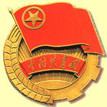
青春无悔
今天我们应该做什么
青春无悔

Slide 33
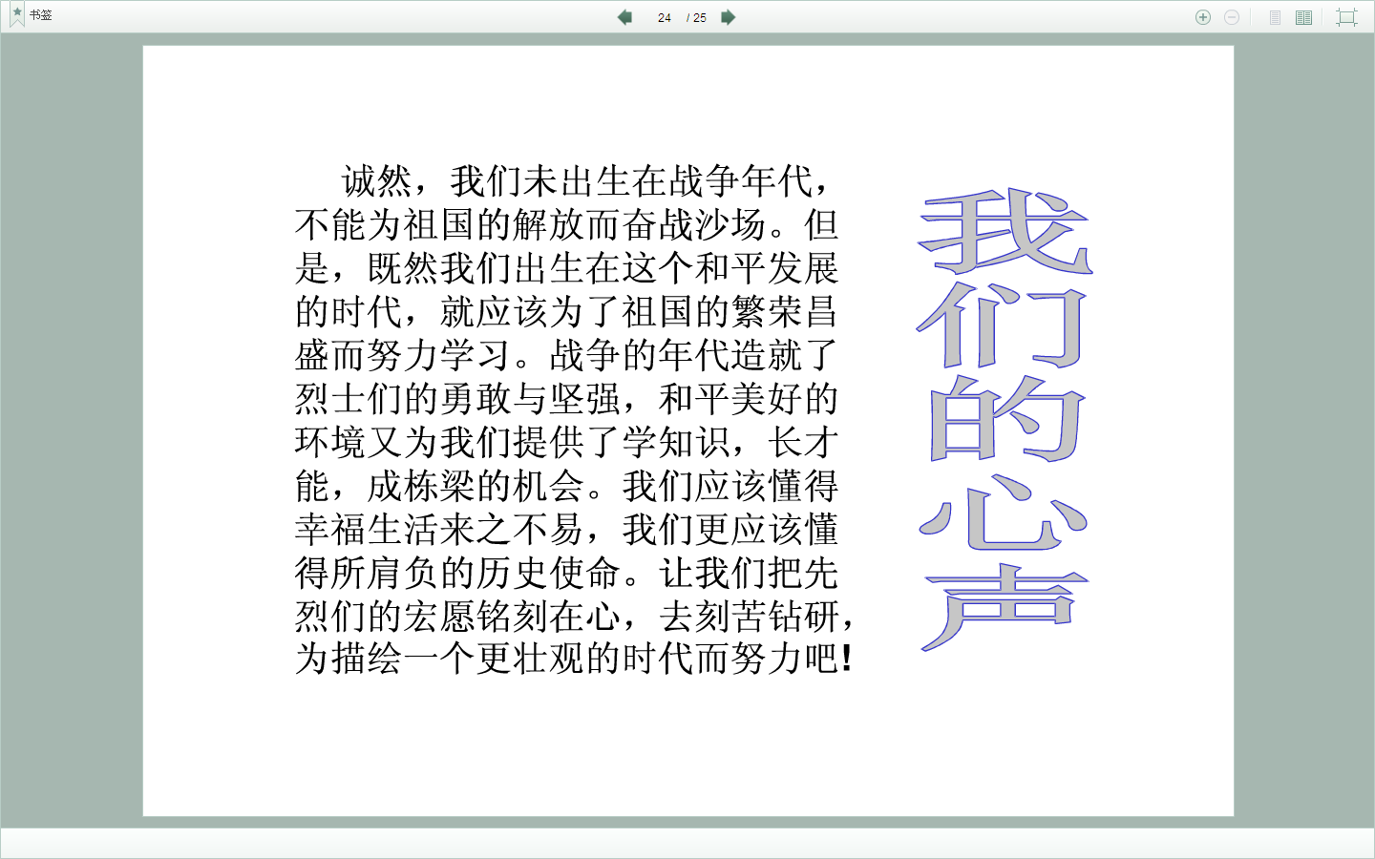

Slide 34

缅怀革命先烈，
继承革命遗志！

